Slide 1
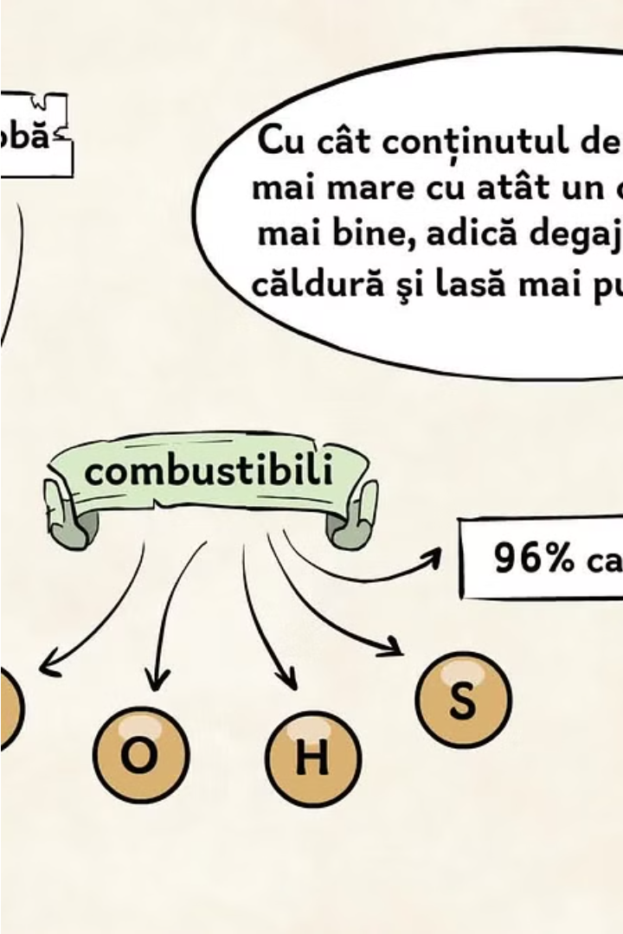
Importanța combustibililor în viața de zi cu zi
Combustibilii sunt esențiali pentru majoritatea activităților zilnice, de la încălzirea locuințelor și pregătirea hranei, până la transportul persoanelor și bunurilor. Fără o sursă fiabilă și accesibilă de energie, multe aspecte ale vieții moderne ar fi aproape imposibil de realizat.

Slide 2
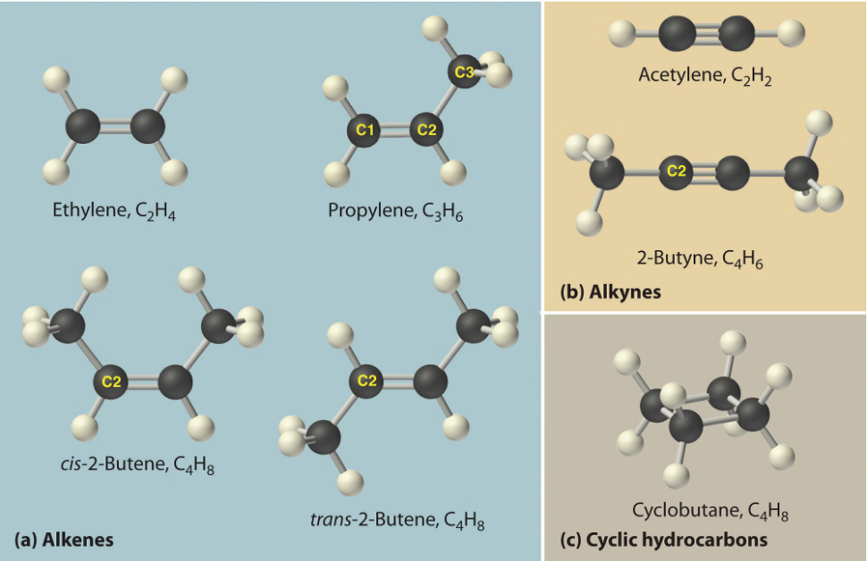
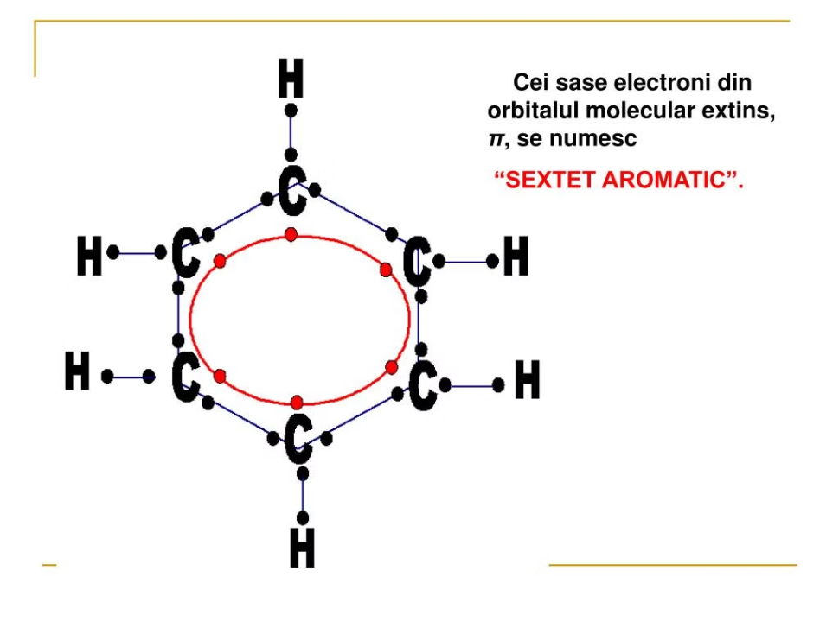
Definiția carburaților și clasificarea lor
Carburații reprezintă un grup variat de compuși chimici care conțin doar atomi de carbon și hidrogen. Aceștia sunt clasificați în funcție de gradul de saturație a legăturilor dintre atomii de carbon, rezultând trei categorii principale: hidrocarburi saturate, hidrocarburi nesaturate și aromatice.
Hidrocarburile saturate sunt compușii cu cele mai simple structuri, având doar legături simple între atomii de carbon. Metanul, etanul și propanul sunt exemple reprezentative ale acestei clase.
Hidrocarburile nesaturate conțin cel puțin o legătură dublă sau triplă între atomi de carbon, cum ar fi etena, acetilena și butadiena.
Hidrocarburile aromatice au o structură ciclică stabilizată prin rezonanță, cum ar fi benzenul, toluenul și xilenul.

Slide 3
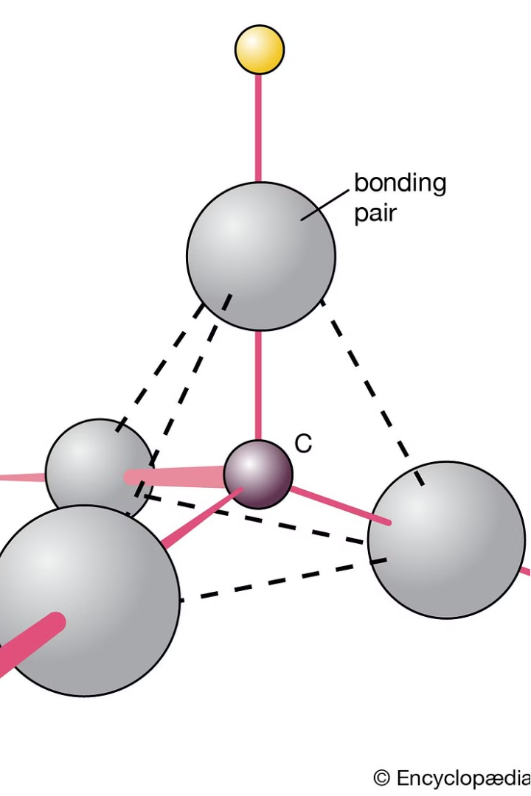
Hidrocarburile saturate: caracteristici și proprietăți
Hidrocarburile saturate sunt un grup de compuși organici formați exclusiv din atomi de carbon și hidrogen, în care toate legăturile carbon-carbon sunt legături simple. Aceste hidrocarburi prezintă o serie de proprietăți distinctive, care le conferă o importanță deosebită în industrie și viața de zi cu zi.
Principala caracteristică a hidrocarburilor saturate este faptul că sunt compuși stabili și inactivi din punct de vedere chimic, datorită structurii lor saturate. Acestea se caracterizează prin punct de fierbere scăzut, densitate mică și inflamabilitate ridicată, fiind utilizate pe scară largă ca combustibili și solvenți. Metanul, etanul, propanul și butanul sunt exemple tipice de hidrocarburi saturate.

Slide 4
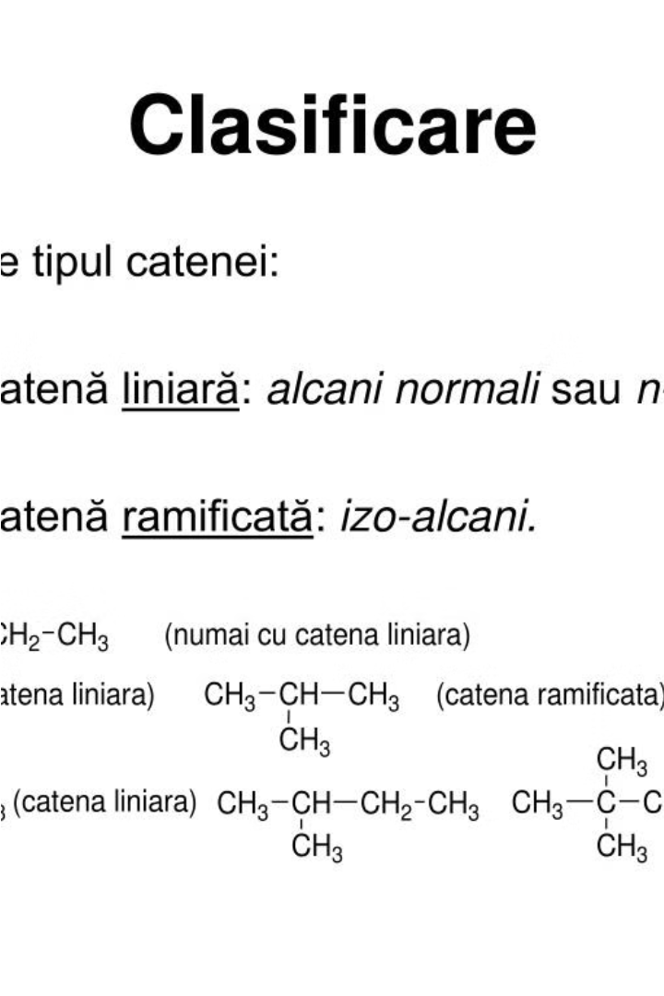
Metanul: reprezentantul hidrocarburilor saturate
Metanul este cea mai simplă și totodată cea mai ușoară hidrocarbură saturată, cu formula chimică CH4. Această moleculă tetraedrică, formată dintr-un atom de carbon și patru atomi de hidrogen, reprezintă structura de bază a întregii clase a hidrocarburilor saturate.
Proprietățile fizico-chimice ale metanului, precum punctul de fierbere scăzut, inflamabilitatea și instabilitatea relativă, îl fac să fie folosit pe larg ca și combustibil atât în gospodării, cât și în industrie. Totodată, metanul este și o materie primă importantă în sinteza altor compuși chimici.

Slide 5
Surse și producerea metanului
1
Surse naturale
Metanul este produsde în mod natural în mai multe medii, cum ar fi mlaștinile, turbăriile și lacurile. Aceste surse naturale de metan sunt rezultatul descompunerii anaerobice a materiei organice de către bacterii metanogene.
2
Surse industriale
Metanul este produs și în procese industriale, cum ar fi extracția sau rafinarea combustibililor fosili, producția de oțel sau industria minereurilor. Aceste activități umane eliberează metan în atmosferă, contribuind la creșterea nivelurilor de gaz cu efect de seră.
3
Producere prin biogaz
O metodă tot mai utilizată de a produce metan este prin fermentarea anaerobă a deșeurilor organice, cum ar fi deșeurile vegetale, dejecțiile animale sau deșeurile menajere. Acest proces este cunoscut sub numele de producere de biogaz și generează un combustibil valoros - metanul.

Slide 6
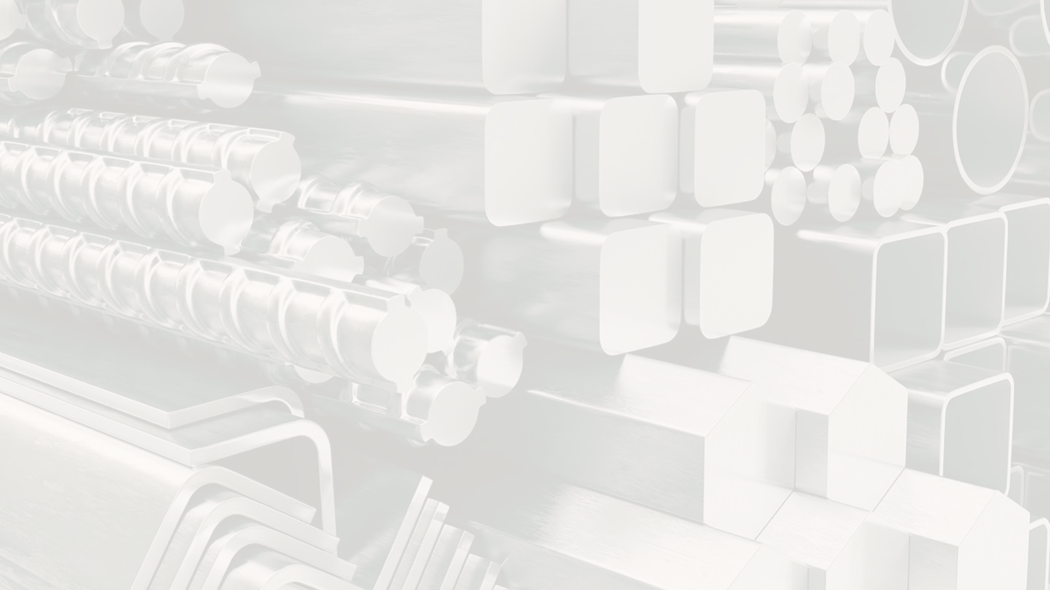
Utilizările metanului în industrie și viața de zi cu zi
Sursa de energie
Materie primă în industrie
Carburant pentru vehicule
Metanul este o sursă de energie versatilă și eficientă, fiind utilizat pe scară largă în industriile chimică, petrochimică și energetică. Acesta este ars pentru a produce căldură și electricitate, fiind unul dintre cei mai importanți combustibili fosili utilizați la nivel mondial.
Metanul este o materie primă esențială în industria chimică, fiind folosit la producerea unei mari varietăți de substanțe chimice, de la îngrășăminte la solvenți și materiale plastice. Procesele de reformare și cracare a metanului sunt deosebit de importante în acest sens.
Metanul poate fi folosit și ca și combustibil pentru vehicule sub formă de gaz natural comprimat (GNC). Această utilizare a metanului este în creștere, deoarece GNC-ul este o soluție mai ecologică și mai eficientă comparativ cu combustibilii convenționali.

Slide 7
Avantajele și dezavantajele utilizării metanului ca și combustibil
Eficiență energetică
Impact redus asupra mediului
Costuri competitive
Metanul este o sursă de energie extrem de eficientă, cu un conținut energetic ridicat. Acest lucru îl face un combustibil ideal pentru o varietate de aplicații, de la încălzirea locuințelor la propulsia vehiculelor.
Prețul metanului este în general mai scăzut decât al altor combustibili, ceea ce îl face o opțiune atractivă din punct de vedere economic pentru consumatori și industrie.
În comparație cu alți combustibili fosili, metanul are o amprentă de carbon mai mică, eliberând mai puține emisii de dioxid de carbon la ardere. Aceasta îl face o opțiune mai prietenoasă cu mediul înconjurător.

Slide 8
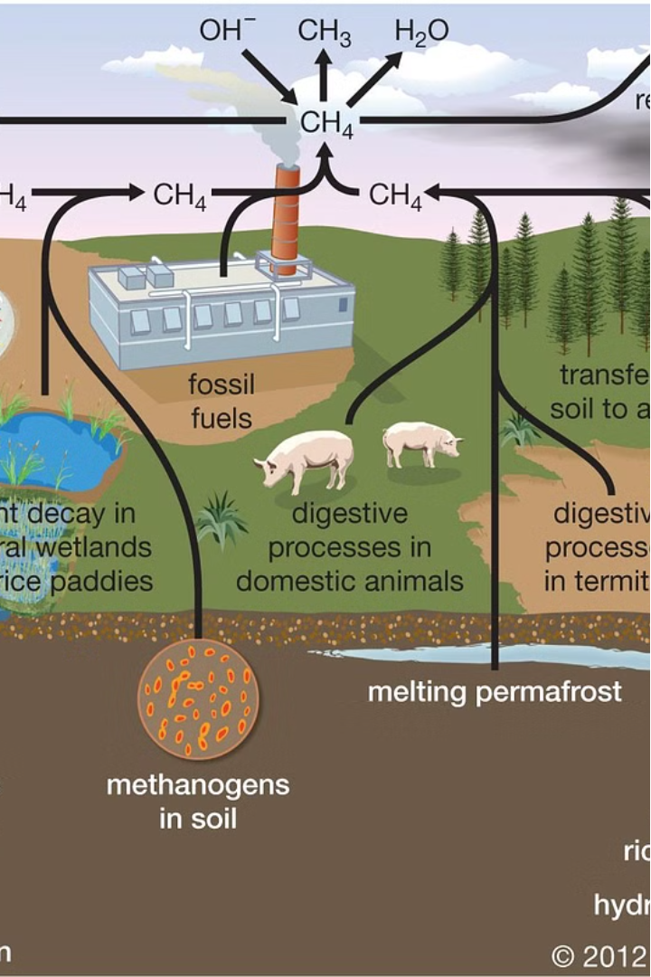
Impactul metanului asupra mediului înconjurător
Metanul, în calitate de reprezentant al hidrocarburilor saturate, are un impact semnificativ asupra mediului înconjurător. Fiind un gaz cu efect de seră, metanul contribuie în mod substanțial la creșterea temperaturilor globale, accelerând schimbările climatice cu efecte devastatoare asupra ecosistemelor și a vieții pe Pământ. De asemenea, arderea metanului duce la eliberarea în atmosferă a unor substanțe poluante, cum ar fi dioxidul de carbon și monoxidul de carbon, care afectează negativ calitatea aerului și sănătatea populației.
Pe lângă efectele directe asupra climei și calității aerului, producția și utilizarea intensivă a metanului poate conduce la deforestare, distrugerea habitatelor naturale și epuizarea rezervelor de combustibili fosili. Acest lucru amenință serios biodiversitatea și echilibrul fragil al ecosistemelor, afectând în mod critic flora și fauna în multe regiuni ale lumii.

Slide 9
Măsuri pentru reducerea impactului negativ al metanului
Captarea și utilizarea metanului
Îmbunătățirea sistemelor de depozitare
Trecerea la surse alternative
Educarea publicului
Pe termen lung, o altă măsură importantă este trecerea treptată de la utilizarea metanului către surse alternative de energie mai curate și mai durabile, cum ar fi energia solară, eoliană sau hidro-electrică. Această tranziție va contribui la reducerea amprentei de carbon și la protejarea mediului.
Nu în ultimul rând, educarea și sensibilizarea publicului cu privire la impactul negativ al metanului și a importanței măsurilor de reducere a emisiilor este esențială. Prin implicarea activă a cetățenilor, se pot adopta comportamente mai responsabile și sustenabile în viața de zi cu zi.
Una dintre cele mai importante măsuri pentru reducerea impactului negativ al metanului este captarea și utilizarea sa în diverse procese industriale sau pentru producerea de energie. Prin captarea metanului, se poate evita eliberarea acestuia în atmosferă și se poate valorifica în mod optim ca sursă de energie.
De asemenea, este esențial să se pună accent pe îmbunătățirea sistemelor de depozitare a metanului, pentru a preveni scurgerile și a asigura o gestionare adecvată a acestei substanțe. Utilizarea de tehnologii avansate și a unor măsuri de siguranță sporite poate contribui la reducerea riscurilor de mediu.

Slide 10
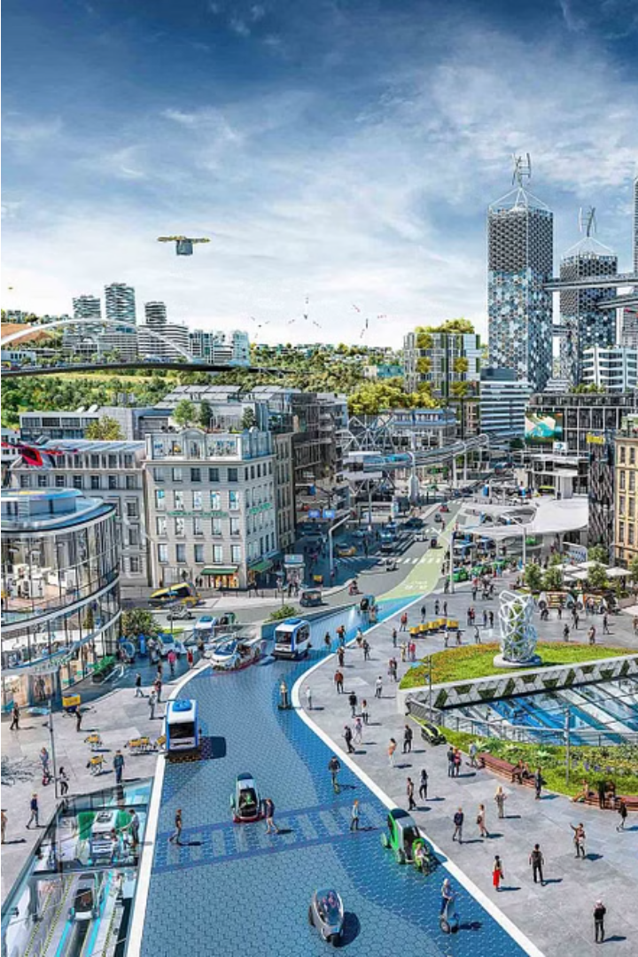
Concluzii și perspective de viitor
În concluzie, metanul, ca reprezentant al hidrocarburilor saturate, joacă un rol esențial în viața de zi cu zi și în industrie. Deși are și dezavantaje, precum impactul asupra mediului, există măsuri care pot fi luate pentru a reduce aceste efecte negative. De asemenea, există perspective promițătoare pentru utilizarea metanului în viitor, cum ar fi dezvoltarea de tehnologii mai eficiente și mai ecologice.

